Slide 1
ENFEKSİYON KONTROLÜNDE DEMET UYGULAMALARI
Versiyon-1: Hazırlayan İlknur ESEN YILDIZ , Zeynep TÜRE YÜCE, Fadime CALLAK OKU Aralık 2025

Slide 2
Sunum Planı
Demet (Bundle) Nedir?
Neden Demetlere İhtiyacımız Var?
Santral Kateter İlişkili Kan Dolaşımı Enfeksiyonunu (SKİ-KDE) Önleme Demeti
Ventilatör İlişkili Pnömoni (VİP) Önleme Demeti
Cerrahi Alan Enfeksiyonu (CAE) Önleme Demeti
Kateter İlişkili Üriner Sistem Enfeksiyonu (Kİ-İYE) Önleme Demeti
Uyum Oranlarının Hesaplanması ve Sürveyans
Başarı Örnekleri ve Sonuç

Slide 3
Demet Tanımları
Tanım: Hastalar için daha iyi sonuçlar elde etmek amacıyla, tek tek uygulandığında da etkili olan ancak birlikte uygulandığında daha fazla etki gösteren, kanıta dayalı 3-5 uygulamanın bir araya getirilmesidir
Demet bir "kontrol listesi" değil, bir bakım felsefesidir

Slide 4
TEMEL ÖZELLİKLERİ
Bilimsellik: Kanıta dayalı ve güvenilir olmalıdır
Basitlik: 3-5 maddeden oluşmalı, hatırlanması ve uygulanması kolay ve mümkün olmalıdır
Bağlılık: "Ya Hep Ya Hiç" kuralı geçerlidir. Bileşenlerin tamamı uygulanmazsa demet uygulanmış sayılmamalıdır
Ölçülebilirlik: Uyum takip edilebilir olmalıdır
Notes:
hasta güvenliği pratiklerinden biri

Slide 5
Türkiye’de YBÜ’lerde Güncel SHİE Hızları
SKİ-KDE: Eğitim Araştırma Hastaneleri: 1000 kateter gününde 0.5-8.5
Üniversite Hastaneleri: 1000 kateter gününde 2.9-10
Özel Hastaneler: 1000 kateter gününde 0.1-3.1
Kİ-İYE: Eğitim Araştırma Hastaneleri: 1000 kateter gününde 0.1-1.5
Üniversite Hastaneleri: 1000 kateter gününde 0.6-2.2
Özel Hastaneler: 1000 kateter gününde 0.1-0.9
VİP /VİO: Eğitim Araştırma Hastaneleri: 1000 ventilatör gününde 0.1-5.8 / 1.3-9.1
Üniversite Hastaneleri: 1000 ventilatör gününde 3.3-12.2 / 1.3-5.4
Özel Hastaneler: 1000 ventilatör gününde 0.3-3.0 / 2.3-4.8

Slide 6
Neden İhtiyaç Var?
SHİE
önlenmesi
Hastanede yatış süresinde azalma
Kaynak kullanımının iyileştirilmesi
Morbidite ve mortalitede azalma
Bakım maliyetinde azalma
Antimikrobiyal direncin azalması

Slide 7
Bakım Demetinin Avantajları
Geliştirilmesi kolaydır
Denetim imkanı sağlar
Hasta bakım sonuçlarını iyileştirir
Kanıta dayalıdır
Ekip çalışmasını teşvik ederek , hasta güvenlik kültürünü geliştirir
Uyum oranlarının geribildirimine bağlı SHİE hızının düşürülmesine katkı sağlar

Slide 8
Çok Bileşenli Strateji (DSÖ Yaklaşımı)
Sadece teknik önlemler yetmez; davranış değişikliği gerekir
1.Sistem Değişikliği: Etkin önlemlerin uygulanabilmesi için uygun altyapı, malzeme ve organizasyonel yapı gereklidir
2.Eğitim ve Öğretim: Sağlık çalışanlarına, enfeksiyon önleme ve kontrolüne yönelik düzenli ve hedefe yönelik eğitimler verilmelidir
3. İzleme ve Geri Bildirim: Uygulama süreci ve sonuçlar nicel verilerle izlenmeli, sağlık çalışanlarına zamanında ve yapılandırılmış geri bildirim sağlanmalıdır
4. Hatırlatıcılar ve İletişim: Sağlık çalışanlarında uyumu artırmak için posterler, etiketler, bilgi kartları gibi görsel araçlar kullanılmalıdır
5. Kültür Değişimi: Kurumsal ortamda enfeksiyon önleme ve kontrolünün önceliklendirilmesi, yönetim desteği ve güçlü bir güvenlik kültür iklimi oluşturulmalıdır

Slide 9
Demet Uygulamalarında Temel Prensipler
El hijyeni
Gereksiz invaziv araç kullanımının önlenmesi
Asepsi ve antisepsi kurallarına tam uyum
İnvaziv aracın en kısa sürede çekilmesi
İyi antibiyotik uygulamaları
Demetler tek bir kişinin işi değildir
Hekim, hemşire, temizlik personeli, kalite birimi ve yönetim olmak üzere tüm sağlık çalışanları ortak çalışmalıdır

Slide 10
SHİE Önlemede
Enfeksiyon Kontrol Demetleri
Santral Kateter İlişkili Kan Dolaşımı Enfeksiyonu (SKİ-KDE)
Ventilatör İlişkili Pnömoni (VİP)
Kateter İlişkili Üriner Sistem Enfeksiyonu (Kİ-ÜSE)
Cerrahi Alan Enfeksiyonu (CAE)

Slide 11
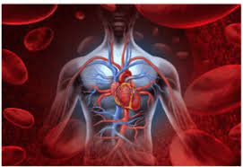
Santral Kateter İlişkili Kan Dolaşımı Enfeksiyonu (SKİ-KDE)
Kurumlar arasında değişmekle birlikte SHİE’ler arasında genel olarak dördüncü sıklıkta
Nozokomiyal primer kan dolaşımı enfeksiyonlarının
%85’i santral venöz kateterle ilişkili
Düşük ve orta gelirli ülkelerde SKİ-KDE oranları, yüksek gelirli ülkelere göre 5 kat daha fazladır, bu da demetlerin önemini artırır

Slide 12
Uluslararası Rehberler - Temel Önlemler ve Kanıt Düzeyleri
Cilt Antisepsisi: %2 Klorheksidin + Alkol kullanımı (Kanıt Düzeyi: YÜKSEK)
Ultrason Kullanımı: Kateter takarken ultrason rehberliği kullanımı (Kanıt Düzeyi: YÜKSEK)
Klorheksidinli Örtü: 2 aydan büyük hastalarda klorheksidin içeren pansuman/örtü kullanımı artık "Ek Önlem" değil, **"Temel Önlem**dir (Kanıt Düzeyi: YÜKSEK)
Kateter Seçimi: Yoğun bakımda enfeksiyon riskini azaltmak için subklavyen ven tercih edilmelidir (Kanıt Düzeyi: YÜKSEK)

Slide 13
Santral Kateter İlişkili Kan Dolaşımı Enfeksiyonunu Önleme
İnfüzyon setleri – Parenteral sıvıların değişimi;
Primer-sekonder devamlı infüzyon setleri: 72-96 saat
Aralıklı infüzyon setleri: 24 saatte bir
Parenteral beslenme solüsyon setleri: En geç 24 saatte bir
Tek başına infüze edilen iv lipid emülsiyon setleri: 12 saatte bir
Transfüzyon uygulama seti: Her bir ünitenin tamamlanmasından sonra veya her 4 saatte bir
İnfüzyon öncesinde ve sonrasında tek kullanımlık yıkama

Slide 14
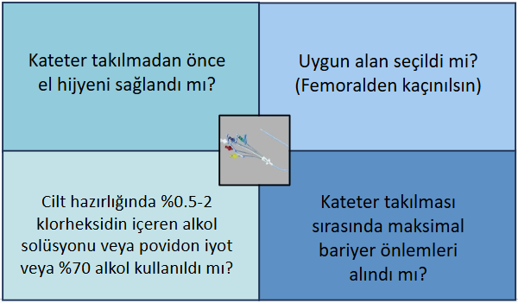
T.C. Sağlık Bakanlığı Kateter Takılması Sırasında
SKİ-KDE Önleme Demeti

Slide 15
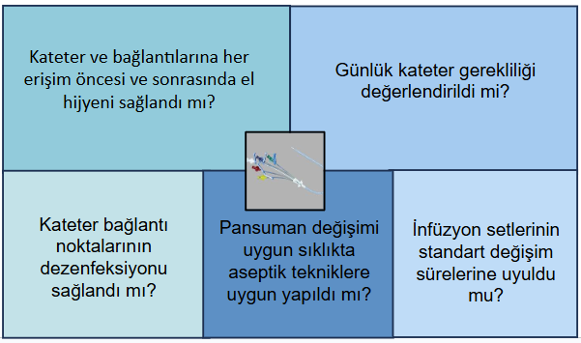
T.C. Sağlık Bakanlığı Kateter Bakımı Sırasında
SKİ-KDE Önleme Demeti

Slide 16
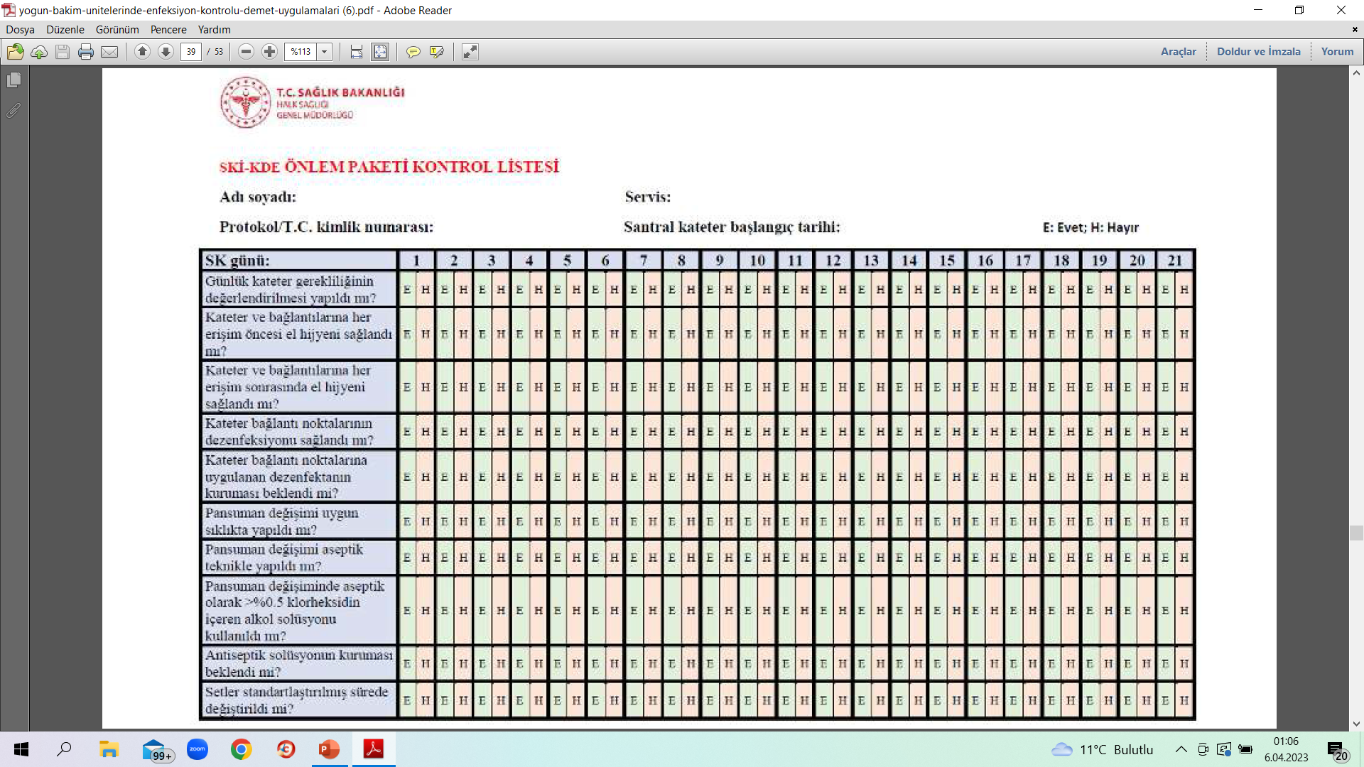

Slide 17
BAŞARILI LİTERATÜR ÖRNEKLERİ

Slide 18
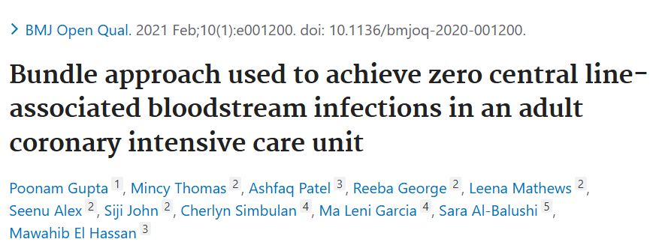
Yer ve Tarih: Katar, Hamad Medical Corporation, 20 yataklı Erişkin Koroner Yoğun Bakım Ünitesi
Eylül 2016’da başlatılan proje ile müdahale öncesi 19 ay ve sonrası 19 ay karşılaştırılmış
Takılma Demeti: El hijyeni, maksimum bariyer önlemleri, %2 Klorheksidin-alkol antisepsisi, ultrason eşliğinde takılma, "hepsi bir arada" kateter setlerinin kullanımı
Bakım Demeti: Günlük gereklilik sorgusu, pansuman bütünlüğü ve set değişim tarihlerinin kaydedilmesi
Kritik Müdahaleler:
Hekimlere simülasyonla eğitim verilmesi
Hemşirelere sterilite bozulduğunda işlemi durdurma yetkisi verilmesi
Gizli gözlemcilerle anlık geri bildirim

Slide 19
Uyum Oranları: Başlangıçta %64 olan demet uyumu, müdahalelerle %100’e yükselmiş ve bu seviyede sürdürülmüştür. Uyum, "ya hep ya hiç" (tek bir madde eksikse uyumsuz kabul edilir) prensibiyle ölçülmüştür
Enfeksiyon Hızı: SKİ-KDE (CLABSI) hızı 1000 kateter gününde 3.1’den 0.4’e düşmüştür
Klinik Başarı: Ünitede 757 gün boyunca SIFIR enfeksiyon sağlanmıştır. (Aralık 2018'deki tek bir vakadan sonra tekrar 602 gün enfeksiyonuz dönem yakalanmış)
Ana Mesaj: Kanıta dayalı demetlerin multidisipliner bir ekiple (hekim, hemşire, kalite, enfeksiyon kontrol) ve PDSA (Planla-Uygula-Kontrol Et-Önlem Al) döngüleriyle uygulanması, yoğun bakımlarda enfeksiyonu elimine edebilir

Slide 20

Yer ve Klinik: ABD, Duke Üniversitesi Tıp Merkezi, Cerrahi Yoğun Bakım Ünitesi
Yöntem: "A3 Sorun Çözme Çerçevesi" kullanılarak geliştirilen bir Kalite İyileştirme (QI) projesi. SICU (müdahale grubu) ile diğer yoğun bakımlar (kontrol grubu) karşılaştırılmış
Uygulanan Demet (Bundle):
Takılma: Büyük boy klorheksidin «swab» kullanımı, işlem kontrol listesi, hemşirelere "dur deme" (stop the line) yetkisi verilmesi
Bakım: Günlük gereklilik sorgusu ("FAST HUGS BID" vizitine ek), "Scrub the hub" (bağlantı temizliği), pansuman ve setlerin tarihlenmesi, rutin kan alımının yasaklanması
Yönetim: Dış merkezde takılan hatların 48 saat içinde çekilmesi ve yeni kan kültürü algoritması

Slide 21
Enfeksiyon Sayısındaki Değişim:
Müdahale Öncesi: Cerrahi YBÜ, hastane genelinde en yüksek CLABSI sayısına sahipti
Müdahale Sonrası: Temmuz 2021'den itibaren 17 ay boyunca enfeksiyon sayısı sıfıra veya sıfıra yakın seviyeye inmiş
Karşılaştırma: Aynı dönemde müdahale edilmeyen diğer yoğun bakımlarda ayda ortalama 2 veya daha fazla enfeksiyon görülmeye devam etmiş
Ana Mesaj: Disiplinler arası bir ekiple, yapılandırılmış bir sorun çözme yöntemi ve kanıta dayalı çok bileşenli bir demet kullanılarak, yüksek riskli cerrahi yoğun bakımlarda bile enfeksiyonlar tamamen elimine edilebilir

Slide 22
Enfeksiyon Kontrol Demetleri
Santral Kateter İlişkili Kan Dolaşımı Enfeksiyonu (SKİ-KDE)
Ventilatör İlişkili Pnömoni (VİP)
Kateter İlişkili Üriner Sistem Enfeksiyonu (Kİ-ÜSE)
Cerrahi Alan Enfeksiyonu (CAE)

Slide 23
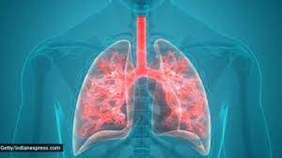
Ventilatör İlişkili Pnömoni
Mekanik ventilasyona bağlandıktan en az 48-72 saat sonra başlayan pnömoni
VİP gelişen hastalarda mortalite %36.9'a kadar çıkabilmektedir
Ekstra Yük: Yatış süresini ortalama 16 gün uzatmakta ve maliyetleri ciddi oranda artırmaktadır
Düşük ve orta gelirli ülkelerde VİP hızı (11.96/1000 VG), ABD'ye göre (1.1/1000 VG) yaklaşık 10 kat daha yüksektir

Slide 24

Ventilatör İlişkili Pnömoni Önleme
Hedefler;
Kontamine alet kullanımının önlenmesi
Solunum-sindirim yolunun kolonizasyonunun önlenmesi
Sekresyonların aspirasyonunun önlenmesi

Slide 25
Uluslararası Rehberler –
Temel Önlemler
Entübasyondan Kaçınma: Mümkünse Non-invaziv ventilasyon (NIV) veya Yüksek Akımlı Oksijen (HFNC) kullanımı (Kanıt: Yüksek)
Sedasyon Yönetimi: Sedasyonun minimize edilmesi, günlük sedasyon tatili ve spontan solunum denemeleri (Kanıt: Orta/Yüksek)
Erken Enteral Beslenme: Parenteral yerine erken enteral beslenme tercih edilmeli (Kanıt: Yüksek)
Devre Değişimi: Ventilatör devreleri rutin olarak DEĞİL, sadece kirlendiğinde veya bozulduğunda değiştirilmeli (Kanıt: Yüksek)

Slide 26
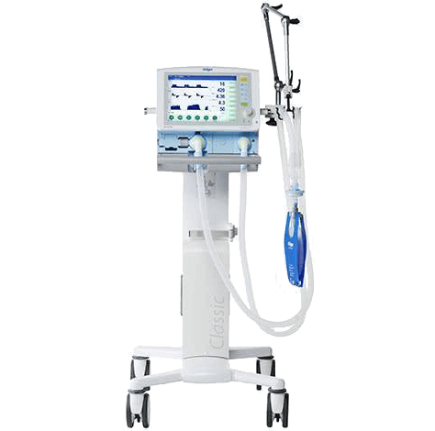
T.C. Sağlık Bakanlığı VİP Önleme Demedi
(5 Temel Bileşen)
Ventilatör İlişkili Pnömoni
Önlem Paketi
Endotrakeal entübasyon ve mekanik ventilasyon gerekliliği her gün değerlendirildi mi? ve uygun olan en kısa sürede ekstübasyon planlanmalıdır
Hastaya yapılacak her türlü müdahalede el hijyeni sağlanmalıdır
Steril su ile günlük ağız bakımı yapılmalıdır
Sedasyon tatili yapılmalıdır
Yatak başı 30-45⁰ tutulmalıdır

Slide 27
Ek Önlemler
Subglottik Aspirasyon: 48-72 saatten uzun entübasyon beklenen hastalarda subglottik portlu tüp kullanımı (Kanıt: Orta)
Kaf Basıncı Kontrolü: Sürekli veya aralıklı olarak kaf basıncının 20-30 cmH2O aralığında tutulması (Mikroaspirasyonu önler)
Probiyotikler: Bazı çalışmalar VİP riskini azalttığını gösterse de kanıt düzeyi hala düşük/orta seviyededir ve rutin önerilmez. (Kanıt: Orta-Düşük)

Slide 28
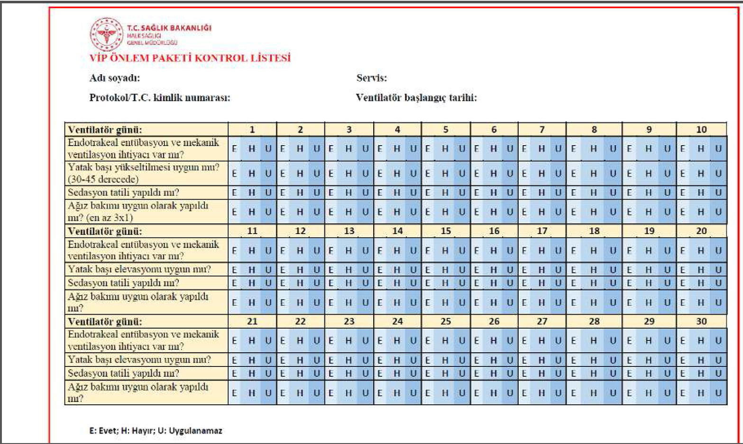

Slide 29
BAŞARILI LİTERATÜR ÖRNEKLERİ

Slide 30
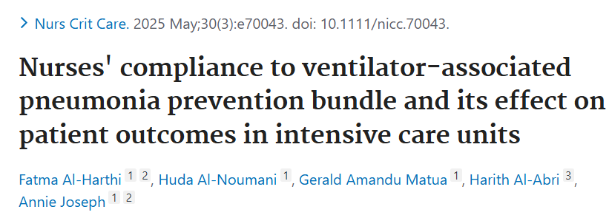
Umman (Oman), Maskat'ta iki ayrı üçüncü basamak hastanenin yoğun bakım üniteleri.
Çalışma Tasarımı: Tanımlayıcı, korelasyonel ve prospektif bir çalışma. Hemşirelerin demet uyumu ile hasta sonuçları arasındaki ilişki incelenmiş
Demet Parametreleri: 5 temel bileşen takip edilmiş:
  Yatak başının 30-45 derece yükseltilmesi
  Günlük sedasyon tatili ve ekstübasyon hazırlığının değerlendirilmesi
  Peptik ülser profilaksisi
  Derin ven trombozu (DVT) profilaksisi
  Günlük ağız bakımı (Klorheksidin ile)

Slide 31
Ortalama Uyum: Hemşirelerin VİP demetine tam uyum oranı %64.7 olarak bulunmuştur
VİP Hızı: Genel VİP hızı 1000 ventilatör gününde 16.5 gelmiş
(Uyumun %77 olduğu hastanede hız 9.6 iken, uyumun %51 olduğu hastanede 24.4 hesaplanmış)
Klinik Etki: Demet uyumu ile VİP gelişimi, ventilatörde kalış süresi ve yoğun bakım yatış süresi arasında anlamlı negatif korelasyon saptanmış
Ana Mesaj: Sadece demetin varlığı yeterli değildir; uyum oranları doğrudan hasta sonuçlarını belirler

Slide 32
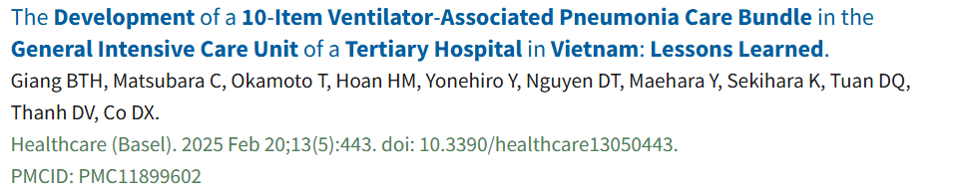
Vietnam, Bach Mai Hastanesi (Üçüncü basamak), Genel Yoğun Bakım Ünitesi.
Kaynak kısıtlı bir ortamda ve çoklu ilaç direnci yüksek bir bölgede yapılan "Önce ve Sonra" (Before-and-After) çalışması
Uygulanan 10 Maddelik Demet:
El hijyeni
Yatak başı 30-45° elevasyonu
Ağız bakımı (Klorheksidin ile)
Sedasyon tatili
Solunum devresi yönetimi
Kaf basıncı kontrolü (25-30 cmH2O)
Subglottik aspirasyon
Günlük weaning
Erken mobilizasyon
Ülser ve DVT profilaksisi

Slide 33
Demet uygulamasının ilk 6 ayında %80.6 gibi yüksek bir uyum oranına rağmen VİP hızında anlamlı bir düşüş sağlanamamıştır
Çözüm (Protokol Güncellemesi): Yöneticilerle görüşülerek iki kritik madde revize edilmiş
Ağız Bakımı: Musluk suyu ve diş macunu ile yapılan geleneksel yöntem yasaklanmış; durulama yapmadan, klorheksidin emdirilmiş swab ve sürekli aspirasyon yöntemine geçilmiş
Solunum Devresi: Tekrar kullanılabilir devreler yerine tek kullanımlık devrelere geçilmiş
Eğitim Yöntemi: Sadece poster asmak yerine, başhemşireler tarafından yatak başında "interaktif ve uygulamalı" eğitimler verilmiş

Slide 34
Enfeksiyon Hızındaki Değişim:
İlk Dönem: VİP hızı 1000 ventilatör gününde 27.0.
Protokol Güncellemesi Sonrası: VİP hızı 1000 ventilatör gününde 11.3'e düşmüş (p<0.001)
Klinik Etki: Müdahale sonrası grubun sağkalım olasılığı istatistiksel olarak artmıştır
Sadece bir demet listesine sahip olmak ve kağıt üzerinde yüksek uyum göstermek yeterli değildir Uygulamanın kalitesi, doğru teknik ve yatak başı interaktif eğitim, başarı için belirleyicidir

Slide 35
Enfeksiyon Kontrol Demetleri
Santral Kateter İlişkili Kan Dolaşımı Enfeksiyonu (SKİ-KDE)
Ventilatör İlişkili Pnömoni (VİP)
Kateter İlişkili Üriner Sistem Enfeksiyonu (Kİ-ÜSE)
Cerrahi Alan Enfeksiyonu (CAE)

Slide 36
Kateter İlişkili Üriner Sistem Enfeksiyonu Önleme
Hastanede gelişen enfeksiyonların yaklaşık %30-40'ını oluşturur
Düşük ve orta gelirli ülkelerde (LMIC) Kİ-İYE hızı (8.9/1000 kateter günü), ABD'ye göre (1.3/1000 kateter günü) yaklaşık 7 kat daha yüksektir
Kİ-İYE gelişen hastalarda mortalite oranı, gelişmeyenlere göre anlamlı düzeyde daha yüksektir (INICC verileri)

Slide 37
Uluslararası Rehberler - Temel Önlemler ve Kanıt Düzeyleri
Endikasyon Kontrolü: Sadece gerekli durumlarda takılması ve gereksizse hemen çekilmesi (Kanıt: Yüksek)
Alternatif Yöntemler: Kondom kateter veya aralıklı kateterizasyonun değerlendirilmesi (Kanıt: Orta)
Aseptik Teknik: Takma işlemi sırasında steril teknik ve el hijyenine tam uyum (Kanıt: Yüksek)
Kapalı Sistem: Drenaj sisteminin kapalı tutulması ve bütünlüğünün bozulmaması (Kanıt: Yüksek)

Slide 38
T.C. Sağlık Bakanlığı Kİ-İYE Önleme Demeti
Endikasyon Kontrolü: Sadece gerekli durumlarda takılması ve gereksizse hemen çekilmesi (Kanıt: Yüksek)
Alternatif Yöntemler: Kondom kateter veya aralıklı kateterizasyonun değerlendirilmesi (Kanıt: Orta)
Aseptik Teknik: Takma işlemi sırasında steril teknik ve el hijyenine tam uyum (Kanıt: Yüksek)
Kapalı Sistem: Drenaj sisteminin kapalı tutulması ve bütünlüğünün bozulmaması (Kanıt: Yüksek)

Slide 39
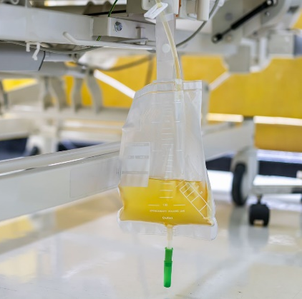
T.C. Sağlık Bakanlığı Kİ-İYE Önleme Demeti
Kateter Takılması
Kateter İlişkili Üriner Sistem Enfeksiyonu
Önlem Paketi – Kateter Takılması
Üriner katetere alternatif yöntemlerin değerlendirilmesi
Üriner kateter gerekliliğinin değerlendirilmesi
Üriner kateter uygulamasının el hijyeni ve aseptik tekniğe uyumla birlikte iki sağlık çalışanı tarafından uygulanması

Slide 40
T.C. Sağlık Bakanlığı Kİ-İYE Önleme Demeti
Kateter Bakımı
Kateter İlişkili Üriner Sistem Enfeksiyonu
Önlem Paketi – Kateter Bakımı
Günlük kateter gerekliliği değerlendirilmesi
Üriner kateter ve kateter drenaj sistemi bütünlüğü kontrol edilmesi
Kateter drenaj sistemi ve torbası mesane seviyesinin altında tutulması
Kateter ucuna yerleştirilen torbanın zeminle temas etmemesi

Slide 41
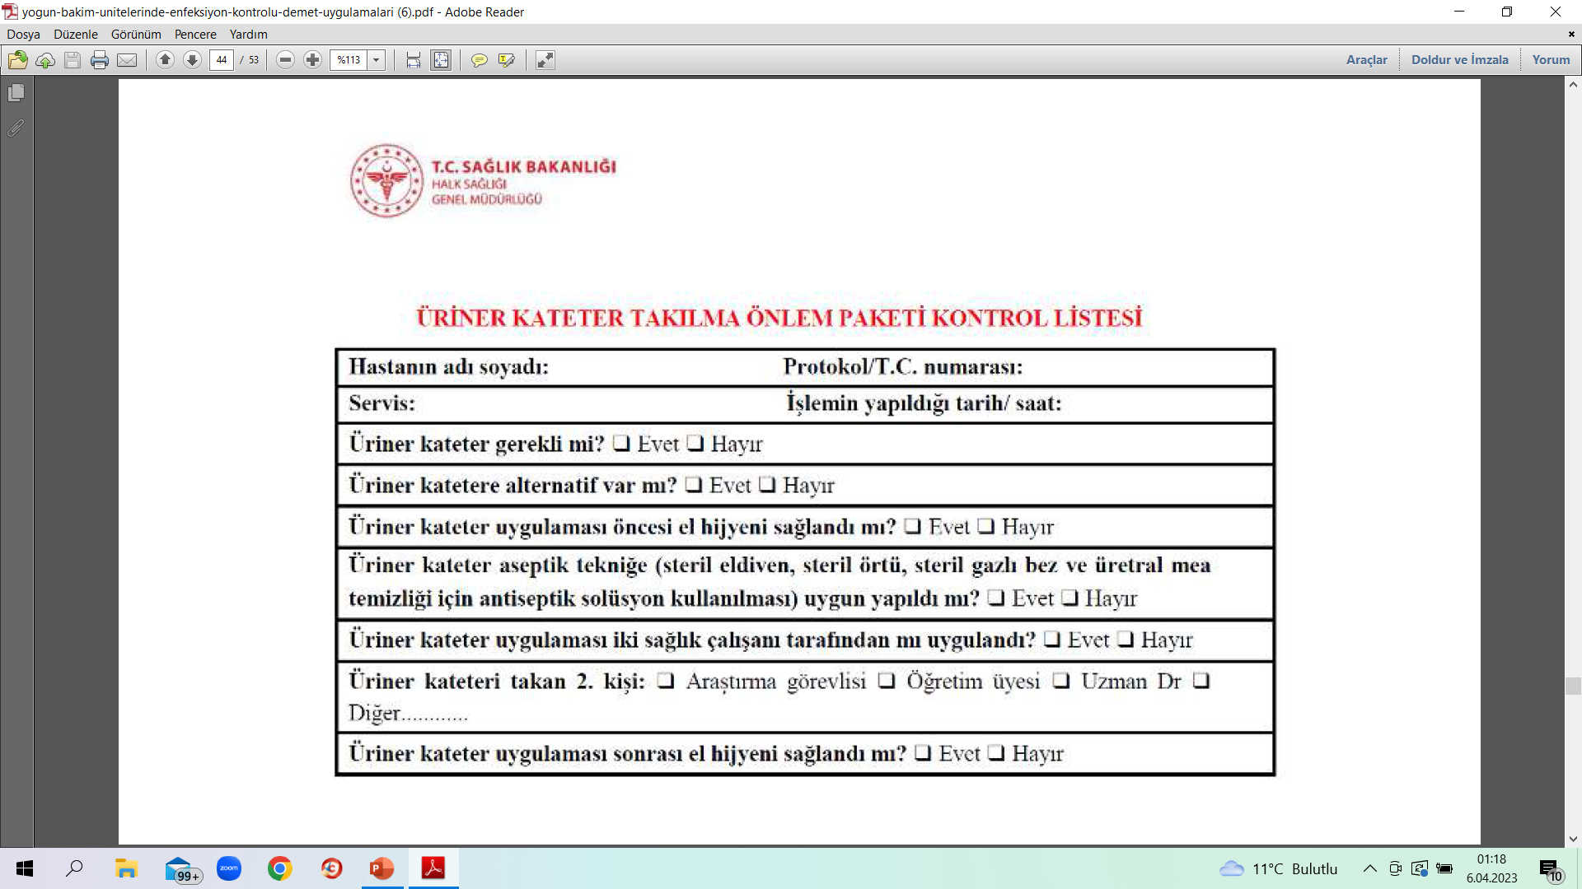

Slide 42
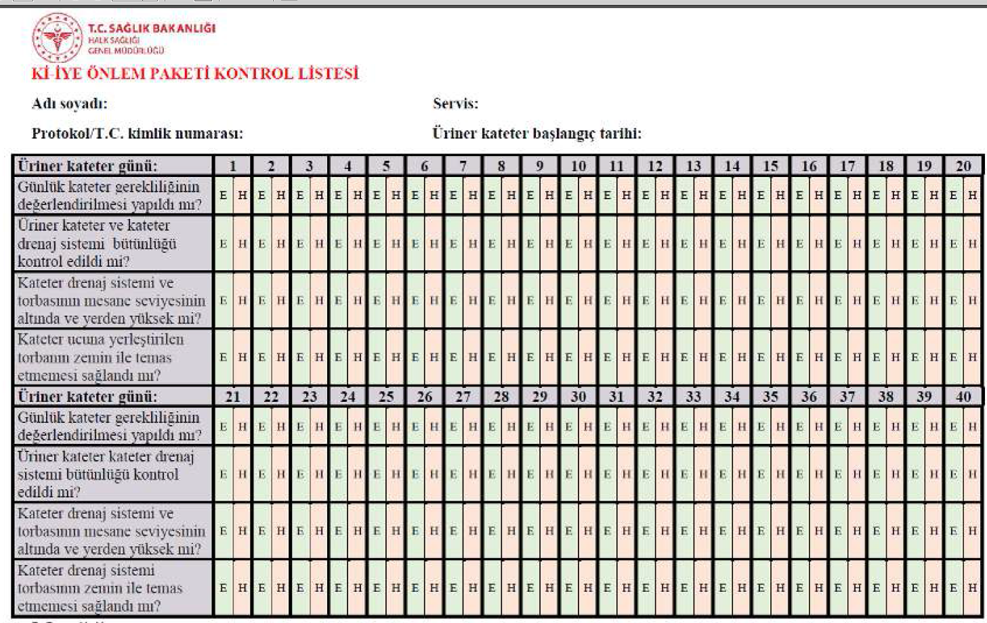

Slide 43
Tartışmalı Konular ve Güncel Öneriler
Antiseptik Kullanımı: Rutin meatal temizlik için steril su veya serum fizyolojik yeterlidir. Antiseptiklerin (ör. klorheksidin) rutin kullanımının ek fayda sağladığına dair kanıt yoktur (Kanıt: Düşük/Orta)
Torba Değişimi: Torbaların rutin aralıklarla değil, sadece kirlendiğinde veya bozulduğunda değiştirilmesi önerilir (Kanıt: Düşük)
Mesane İrrigasyonu: Enfeksiyonu önlemek için rutin mesane irrigasyonu veya yıkaması ÖNERİLMEZ (Kanıt: Orta)

Slide 44
BAŞARILI LİTERATÜR ÖRNEKLERİ

Slide 45
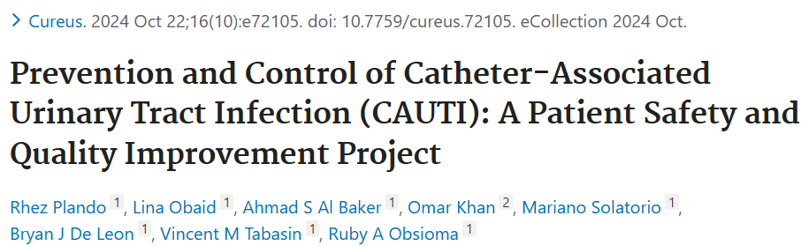
Yer ve Klinik: Suudi Arabistan, Riyad, Sultan Bin Abdulaziz İnsani Yardım Şehri (Orta Doğu'nun en büyük rehabilitasyon merkezi, 511 yataklı)
Uygulanan Strateji: Standart demet önlemlerine ek olarak "Hasta ve Aile Katılımı" ön plana çıkarılmış
Eğitim: Personele el hijyeni, aseptik teknik ve bakım eğitimi
Bakım Demeti: Günlük gereklilik değerlendirmesi, kapalı sistemin korunması, torbanın mesane seviyesinin altında ve yerden yüksekte tutulması

Slide 46
Enfeksiyon Hızındaki Değişim
Başlangıç: Kİ-İYE hızı 1000 kateter gününde 1.78
Müdahale Sonrası: Hız 0.25'e kadar gerilemiş
Genel Başarı: Dört yıllık süreçte enfeksiyon hızında %70'in üzerinde kalıcı bir düşüş sağlanmış
Ana Mesaj: Rehabilitasyon merkezleri gibi uzun yatış sürelerinin olduğu yerlerde, hasta ve ailelerinin bakım sürecine aktif katılımını sağlamak (eğitim ve farkındalık), enfeksiyon oranlarını düşürmede kritik bir başarı faktörüdür

Slide 47

Çin, Xiamen şehrindeki 8 farklı üçüncü basamak hastanenin yoğun bakım üniteleri
Çalışma Tasarımı: Çok merkezli, retrospektif bir çalışma
Müdahale: Standart bakım ile demet temelli müdahale dönemlerinin karşılaştırılması
Kateterizasyon Endikasyonlarının Değerlendirilmesi
Aseptik Teknik: Kateter takılması sırasında steril teknik ve asepsi kurallarına uyulması
El Hijyeni: İşlem öncesi ve sonrası ile bakım sırasında el hijyeni sağlanması
Alkol Bazlı El Dezenfektanı Erişimi: Her yatak başında alkol bazlı el antiseptiği bulundurulması
İzolasyon: Çoklu ilaca dirençli enfeksiyonu olan hastaların tek kişilik odada izole edilmesi
Çıkarma Gerekliliğinin Değerlendirilmesi: Kateterin hala gerekli olup olmadığının günlük olarak sorgulanması ve gereksizse çekilmesi
Günlük Kayıt: Hemşirelerin üriner kateter takılı olduğunu günlük olarak kaydetmesi
Sağlık Eğitimi: Hastalara ve ailelerine kateter bakımı, fiksasyon ve mesane eğitimi konularında eğitim verilmesi

Slide 48
Müdahale Öncesi: Kİ-İYE hızı 1000 kateter gününde 3.84
Müdahale Sonrası: Hız 1000 kateter gününde 1.31'e düşmüştür
Kullanım Oranı: Üriner kateter kullanım oranı %71.29'dan %62.70'e gerilemiş ve kateterde kalma süreleri kısalmış
Ana Mesaj: Geniş ölçekli ve çok merkezli uygulamalarda bile demet stratejisi, hem enfeksiyon oranlarını düşürmekte hem de gereksiz kateter kullanımını azaltarak hasta güvenliğini artırmaktadır

Slide 49
Enfeksiyon Kontrol Demetleri
Santral Kateter İlişkili Kan Dolaşımı Enfeksiyonu (SKİ-KDE)
Ventilatör İlişkili Pnömoni (VİP)
Kateter İlişkili Üriner Sistem Enfeksiyonu (Kİ-ÜSE)
Cerrahi Alan Enfeksiyonu (CAE)

Slide 50
Cerrahi Alan Enfeksiyonu (CAE)
Cerrahi işlemden sonraki 30 gün (veya implant varsa 90 gün) içinde gelişen enfeksiyon
Hastane enfeksiyonlarının en sık görülen nedenlerinden biridir
Yatış süresini uzatır, yeniden başvuru ve ölüm riskini artırır
Kanıta dayalı stratejilerle CAE'lerin yaklaşık %50'si önlenebilir olduğu tahmin edilmektedir

Slide 51
Uluslararası Rehberler –
Temel Önlemler
Antibiyotik Profilaksisi: İnsizyondan önceki 120 dakika içinde uygulanmalı ve cerrahi bitiminden sonra uzatılmamalıdır (CDC: Kategori 1A, DSÖ: Güçlü Öneri)
Kıl Temizliği: Cerrahi alandaki kıllar, zorunlu olmadıkça temizlenmemelidir. Temizlenecekse ameliyat günü kesici (klipper) kullanılmalıdır (CDC: Kategori 1A, DSÖ: Güçlü Öneri)
Cilt Hazırlığı: Alkol bazlı antiseptik solüsyonlar (klorheksidin glukonat gibi) kullanılmalıdır (CDC: Kategori 1A, DSÖ: Güçlü Öneri)
Glikoz Kontrolü: Diyabetik olsun olmasın tüm hastalarda perioperatif kan şekeri <200 mg/dL hedeflenmelidir (CDC: Kategori 1A)

Slide 52
Cerrahi Öncesi (Preoperatif) Önlemler
Yatış Süresi: Hastaların operasyon öncesi hastanede yatış süresi mümkün olduğunca kısa tutulmalıdır
Preoperatif Banyo: Hastanın operasyondan önceki gece antimikrobiyal içeren sabun veya normal sabun ile banyo yapması sağlanmalıdır
Kıl Temizliği: Operasyon bölgesindeki kıllar rutin olarak tıraş edilmemelidir. Mutlaka kesilmesi gerekiyorsa; operasyondan hemen önce, operasyon odası dışında ve tıraş makinesi (klipper) kullanılarak yapılmalı, asla jilet kullanılmamalıdır
Glukoz Kontrolü: Diyabetik hastalarda operasyon öncesi kan şekeri regülasyonu sağlanmalı ve perioperatif dönemde hiperglisemiden (<200 mg/dl) kaçınılmalıdır

Slide 53
Cerrahi Sırası (İntraoperatif) Önlemler
Antibiyotik Profilaksisi: Sadece endikasyon varlığında, insizyondan önceki 120 dakika içinde uygulanmalıdır
Cilt Antisepsisi: İnsizyon bölgesinde alkol içeren %0.5-2 klorheksidin ile antisepsi sağlanmalı ve antiseptiğin kuruması beklenmeden işleme başlanmamalıdır
Cerrahi El Hijyeni: Cerrahi ekip, antimikrobiyal sabun ile 3-5 dakika süreyle el hijyeni sağlamalıdır
Ortam Kontrolü: Operasyon süresince oda kapıları kapalı tutulmalı, giriş-çıkışlar sınırlandırılmalıdır. Maskeler ağız ve burnu tamamen içine alacak şekilde takılmalıdır

Slide 54
Cerrahi Sonrası (Postoperatif) Önlemler
Pansuman Takibi: Primer olarak kapatılan bir insizyon, steril pansuman ile 24-48 saat süreyle kapalı tutulmalıdır
Pansuman Değişimi: Pansuman materyalinde ıslanma veya kirlenme olduğunda, değişim aseptik ilkelere tam uyularak yapılmalıdır
El Hijyeni: İnsizyon bölgesi ile herhangi bir temastan önce ve sonra mutlaka el hijyeni sağlanmalıdır
Asepsi: Tüm bakım süreçlerinde sterilite ve asepsi kuralları korunmalıdır

Slide 55
BAŞARILI LİTERATÜR ÖRNEKLERİ

Slide 56
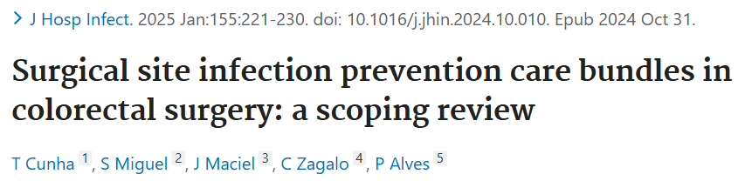
Çalışma Tasarımı: "Scoping Review" (Kapsamlı İnceleme)
Kolorektal cerrahide CAE önleme demetlerini inceleyen, 2017-2023 yılları arasındaki 13 güncel çalışma analiz edilmiş
Amaç: Kolorektal cerrahide kullanılan bakım demetlerinin içeriğini, uygulama stratejilerini ve enfeksiyon oranlarına olan etkisini haritalamak

Slide 57
Preoperatif Bileşenler
Profilaksi: Uygun IV Antibiyotik Profilaksisi
Bağırsak Hazırlığı: Mekanik Bağırsak Hazırlığı + Oral Antibiyotik kombinasyonu
Vücut Hijyeni: Klorheksidin ile preoperatif duş
Kıl Temizliği: Kılların cerrahi klipper ile uzaklaştırılması
Beslenme: Karbonhidrat yüklemesi ve nütrisyonel destek
İntraoperatif Bileşenler
Cilt Antisepsisi: Klorheksidin-alkol ile cerrahi alan temizliği
Isı Kontrolü: Normoterminin (>36°C) sürdürülmesi
Bariyerler: Yara koruyucu kullanımı
Metabolik Kontrol: Normoglisemi ve hiperoksi sağlanması
Diğer: Triklosan kaplı sütür kullanımı ve yara irrigasyonu

Slide 58
Etkililik: Demet uygulamaları sonucunda CAE oranlarında istatistiksel olarak anlamlı düşüşler (%15.4 - %71.4 arası) rapor edilmiş
Uygulama: Demetlerin başarısı, bileşenlerin tek tek uygulanmasından ziyade, "multidisipliner ekip uyumu" ve "standartlaştırılmış protokoller" ile mümkündür

Slide 59
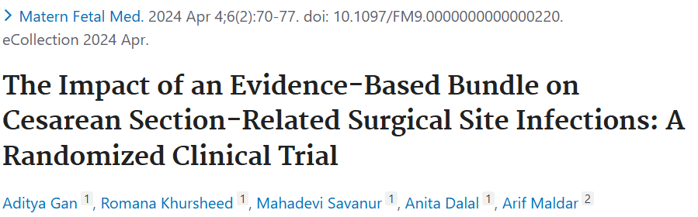
Tek merkezli, randomize kontrollü klinik çalışma, Sezaryen olan 320 kadın dahil edilmiştir
Uygulanan Demet (5 Temel Parametre)
Profilaksi: Standart profilaksiye ek olarak, insizyondan 60 dk önce Azitromisin 500 mg IV verilmesi
Cilt Antisepsisi: Klorheksidin (%2) ile cerrahi alan temizliği
Vajinal Hazırlık: Ameliyat öncesi %10 Povidon İyot ile vajinal temizlik
Kapatma Tekniği: Deri altı yağ dokusunun kalınlığı >2 cm ise sütüre edilmesi
Pansuman: Yaranın ilk 48 saat kapalı tutulması

Slide 60
Enfeksiyon Hızındaki Değişim
Kontrol Grubu (Standart Bakım): CAE oranı %19.4 (28 vaka)
Müdahale Grubu (Demet): CAE oranı %9.8 (14 vaka)
Etki: Kanıta dayalı demet uygulamasıyla enfeksiyon oranında %50 azalma (p=0.02) sağlanmış

Slide 61
UYUM ORANLARININ HESAPLANMASI VE SÜREÇ ÖLÇÜTLERİ

Slide 62
Demet Uyum Oranı Hesaplama
Formül: (Tüm bakım bileşenlerinin eksiksiz uygulandığı kateter günü / Toplam kateter günü) x 100
APIC, sadece "takılma" değil, "bakım" bundle uyumunun da çok sıkı takip edilmesini önermektedir

Slide 63
Süreç Ölçütleri (SKİ-KDE)
Sonuç ölçütleri:
Santral kateter kullanım oranı: Santral kateter günü / Hasta günü
SKİ-KDE hızı: SKİ-KDE sayısı / Santral kateter günü x 1000
Süreç Ölçütleri:
El hijyenine uyum oranı: Ovma + Yıkama sayısı / Fırsat sayısı x 100
Kateter takılmasının hemen öncesinde el hijyeni sağlanma oranı: Takılmadan hemen önce el hijyeni sağlanan kateter sayısı / Takılan kateter sayısı x 100
Uygun alan seçilme oranı: (Toplam takılan kateter sayısı – Takılan femoral kateter sayısı) / Toplam takılan kateter sayısı x 100
Uygun cilt hazırlığı oranı: Uygun cilt hazırlığı yapılarak takılan kateter sayısı / Takılan toplam kateter sayısı x 100

Slide 64
Süreç Ölçütleri (SKİ-KDE)
Maksimum bariyer önlem oranı: Maksimum bariyer önlem alınarak takılan kateter sayısı / Takılan toplam kateter sayısı x 100
Kateter ve bağlantılarına her erişim öncesi el hijyeni uyum oranı: Öncesinde el hijyeni sağlanan erişim sayısı / Toplam erişim sayısı x 100
Kateter ve bağlantılarına her erişim sonrasında el hijyeni uyum oranı: Sonrasında el hijyeni sağlanan erişim sayısı / Toplam erişim sayısı x 100
Günlük kateter gerekliliğinin değerlendirilme oranı: Gerekliliği değerlendirilen kateter günü / Toplam kateter günü sayısı x 100
Kateter bağlantı noktalarının uygun dezenfeksiyonunun sağlanma oranı: Öncesinde uygun dezenfeksiyon sağlanan erişim sayısı / Toplam erişim sayısı x 100
Uygun pansuman değişimi oranı: Uygun pansuman değişimi yapılan kateter sayısı / Toplam kateter sayısı x 100
İnfüzyon setlerinin standart değişim sürelerine uyum oranı: Standart sürede değiştirilen infüzyon seti sayısı / Uygulanan infüzyon seti sayısı x 100

Slide 65
Süreç Ölçütleri (VİP)
El hijyenine uyum oranı: Ovma + Yıkama sayısı / Fırsat sayısı x 100
Ventilasyon gerekliliği değerlendirme oranı: Ventilasyon gerekliliği değerlendirilen hasta günü / Ventilatör günü x 100
Sedasyon tatiline uyum oranı: Sedasyon tatili yapılan hasta günü / Ventilatör günü x 100
Yatak başının elevasyonuna uyum oranı: Yatak başı 30-45 derecede tutulan hasta günü / Ventilatör günü x 100
Ağız bakımına uyum oranı: Steril su ile günlük ağız bakımı (en az 8 saatte bir olmak üzere günde 3 kez) uygulanan hasta günü / Ventilatör günü x 100
Toplam Uyum Oranı: (Tüm 5 bileşenin eksiksiz uygulandığı hasta günü / Toplam ventilatör günü) x 100.
Önemli: Eğer bir hastada sedasyon tatili kontrendike ise (örn. ağır ARDS), formda "Uygulanamaz" işaretlenir ve o madde uyumsuzluk olarak sayılmaz

Slide 66
Süreç Ölçütleri (İYE)
El hijyenine uyum oranı: Ovma + Yıkama sayısı / Fırsat sayısı x 100
Kateter takılması sırasında gerekliliğinin değerlendirme oranı: Takılırken gerekliliği değerlendirilen kateter sayısı / Takılan kateter sayısı x 100
Üriner kateterin el hijyenine ve aseptik tekniğe uygun olarak iki personelle takılma oranı: El hijyenine ve aseptik tekniğe uygun olarak iki personelle takılan kateter sayısı / Takılan kateter sayısı x 100
Üriner kateter ve toplayıcı sistem bütünlüğünün korunma oranı: Bütünlüğü korunmuş kateter günü / Toplam kateter günü x 100
Kateter drenaj sistemi ve torbasının mesane seviyesinin altında ve yerden yüksek tutulma oranı: Mesane seviyesinin altında ve yerden yüksek tutulan kateter drenaj sistemi ve torba günü / Toplam kateter günü x 100
Kİ-İYE Demet Uyum Oranı Hesaplama: (Tüm bakım bileşenlerinin eksiksiz uygulandığı kateter günü / Toplam kateter günü) x 100

Slide 67
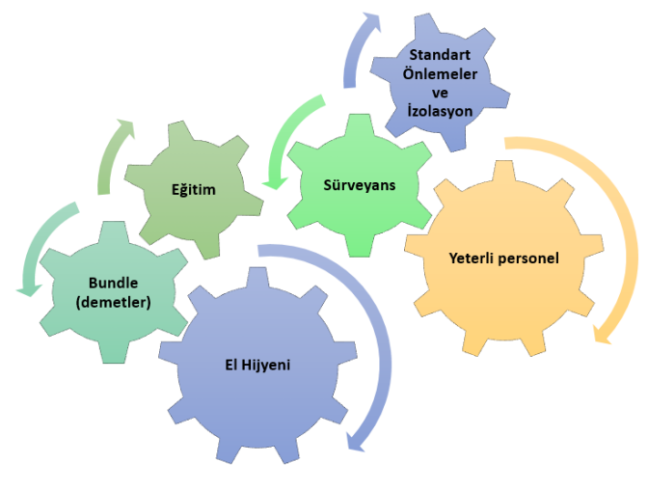
DEMET
Olmazsa olmazlar
Ya hep ya hiç şeklinde uygulanmalı
Özdeğerlendirme yapılmalı
Çalışan personel standartlara uygun sayıda olmalı
Ekipman eksiği olmamalı, kolay ulaşabilmeli
Yönetim desteği olmalı
Eğitim

Slide 68
KAYNAKLAR
Ling ML, Ching P, Apisarnthanarak A, Jaggi N, Harrington G, Fong SM. APSIC guide for prevention of catheter associated urinary tract infections (CAUTIs). Antimicrob Resist Infect Control. 2023;12(1):52.
https://hsgm.saglik.gov.tr/depo/birimler/bulasici-hastaliklar-ve-erken-uyari-db/Dokumanlar/Sunumlar/DEMET_UYGULAMALARI.pdf
https://www.hider.org.tr/kilavuzlar-pdf/uluslararasi/CABSI_Implementation_Guide_006.pdf
Berríos-Torres SI, Umscheid CA, Bratzler DW, et al. Centers for Disease Control and Prevention Guideline for the Prevention of Surgical Site Infection, 2017. JAMA Surg. 2017;152(8):784-791. doi:10.1001/jamasurg.2017.0904
Gould CV, Umscheid CA, Agarwal RK, Kuntz G, Pegues DA; Healthcare Infection Control Practices Advisory Committee. Guideline for prevention of catheter-associated urinary tract infections 2009. Infect Control Hosp Epidemiol. 2010;31(4):319-326. doi:10.1086/651091
https://hsgm.saglik.gov.tr/media/attachments/2025/07/14/Cok-bilesenli-ulusal-Onlem-paketi-demet-uygulamalari-Iyilestirme-stratejisi.pdf
Global Guidelines for the Prevention of Surgical Site Infection. Geneva: World Health Organization; 2018. Available from: https://www.ncbi.nlm.nih.gov/books/NBK536404/
Yüce ZT, Alp E. Infection Control Bundles for the Prevention of Hospital Infections. Mediterr J Infect Microb Antimicrob. 2016;5(5):8-8. doi:10.4274/mjima.2016.8
Rosenthal VD, Memish ZA, Nicastri E, Leone S, Bearman G. Preventing catheter-associated urinary tract infections: A position paper of the International Society for Infectious Diseases, 2024 update. Int J Infect Dis. 2025;151:107304.
https://www.hider.org.tr/kilavuzlar-pdf/ulusal/sb/Ulusal%20Sa%C4%9Fl%C4%B1k%20Hizmeti%20%C4%B0li%C5%9Fkili%20Enfeksiyonlar%20S%C3%BCrveyans%20A%C4%9F%C4%B1%20(USH%C4%B0ESA)%20%C3%96zet%20Raporu,%202023.pdf

Slide 69
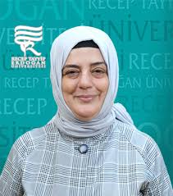


Hazırlayanlar
Doç. Dr. İlknur ESEN YILDIZ
Doç. Dr. Zeynep TÜRE YÜCE
Hemşire Fadime CALLAK OKU
Türk Hastane İnfeksiyonları ve Kontrolü Derneği Olarak Eğitime Katkılarından Dolayı Teşekkür Ederiz

